Slide 1
小目標② 災害時の食事・調理に関することを身につける
学習４
ライフライン遮断時の
調理・食事

Slide 2
学習４
①災害時の調理について知る。

Slide 3

書いてみよう
さいがいじ はん ようす
災害時にご飯をたく様子を見て、気づいたことを
書いてみよう！
・ふだんごはんをたく時とのちがいは？
・なぜこのようなたき方をしているのだろう？
ごはんをたく様子→の動画
https://www.youtube.com/watch?v=61IZ3It2U_4&list=PLU3gTk5QNU0DQ7OSSeXPjgBZuwiK8MbN6&index=3
パッククッキング（ご飯の炊き方の動画）

Slide 4

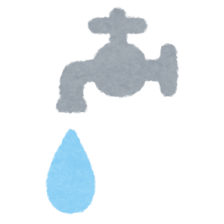

さいがい
災害が起こったら・・・
ライフラインが止まる

Slide 5
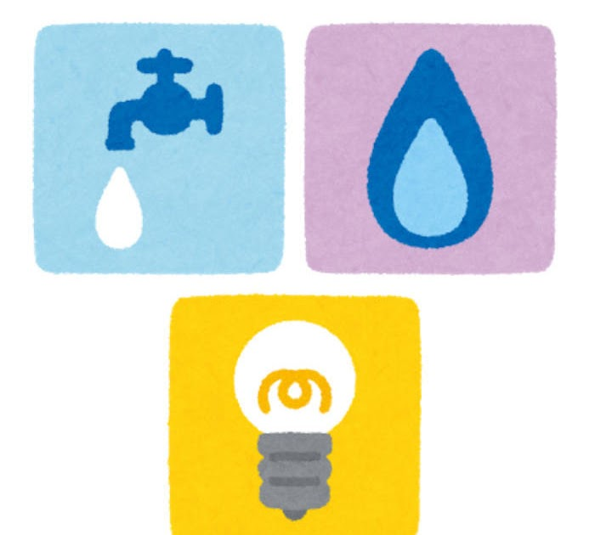
ライフラインとは・・・
にちじょう か
日常生活に欠かせないもの
水
ガス
電気

Slide 6
めあて
ライフラインが止まったときの
調理や食事を考えよう。

Slide 7
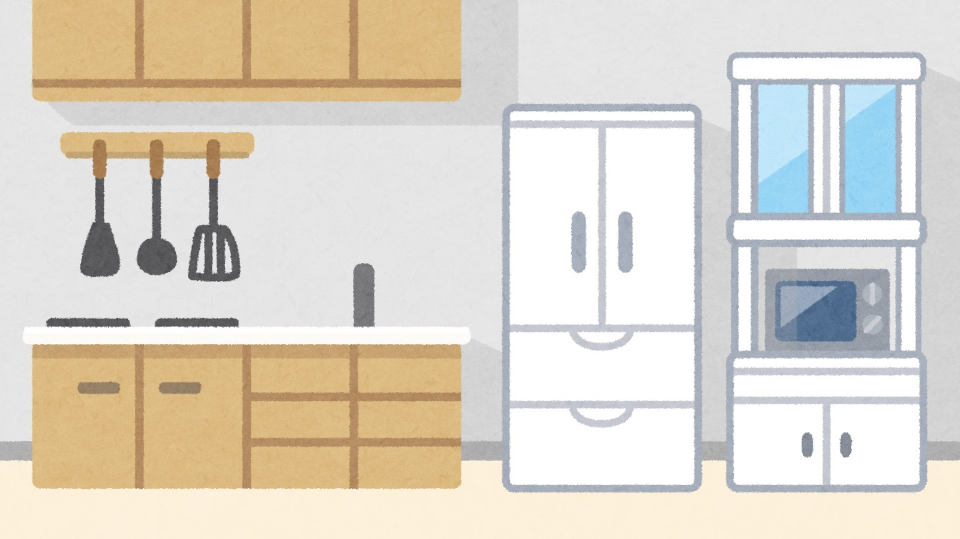
考えよう
ライフライン（電気・ガス・水道）が止まったら使えなくなるものに○をつけてみよう。

Slide 8
発表しよう

